Slide 1
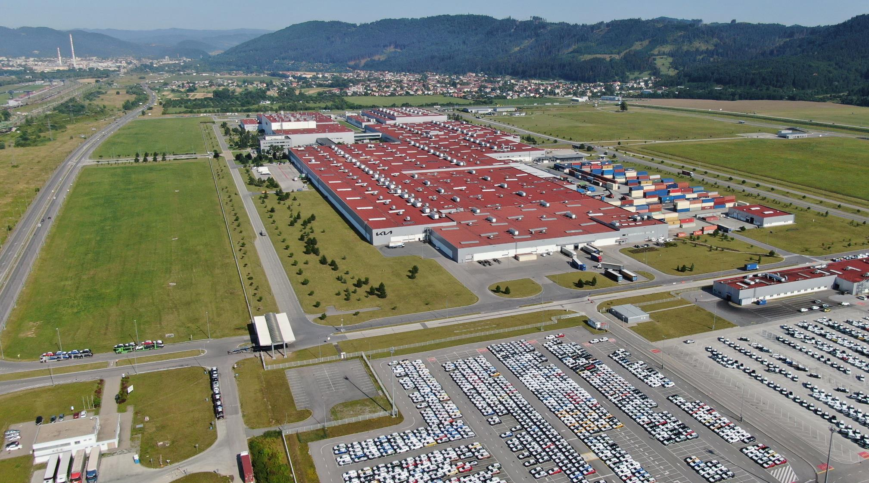

Kia slovakia
Posudzovanie rizík v praxi v automobilovom závode Kia Slovakia s. r. o.
BOZP a ŽP

Slide 2
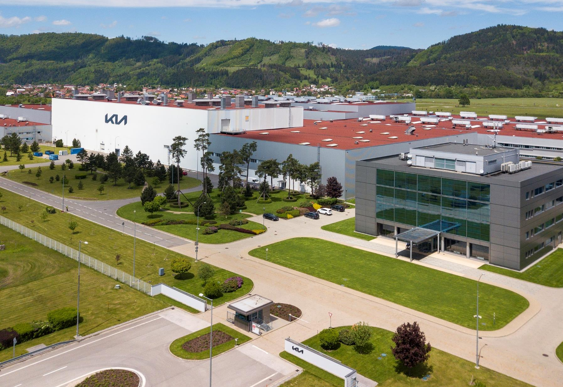

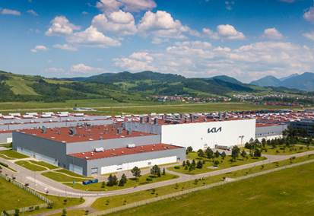
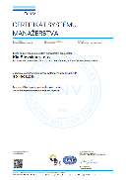


KIA SLOVAKIA
Investícia
2,3 bil. eur
Kapacita výroby
350 000 áut
Produkty
Ceed, Sportage, 4 motory
Kia Slovakia
Zamestnanci
3 700
Bezpečný podnik
SM BOZP: ISO 45001
Zdravá firma roka 2022
Export: 84 krajín

Slide 3
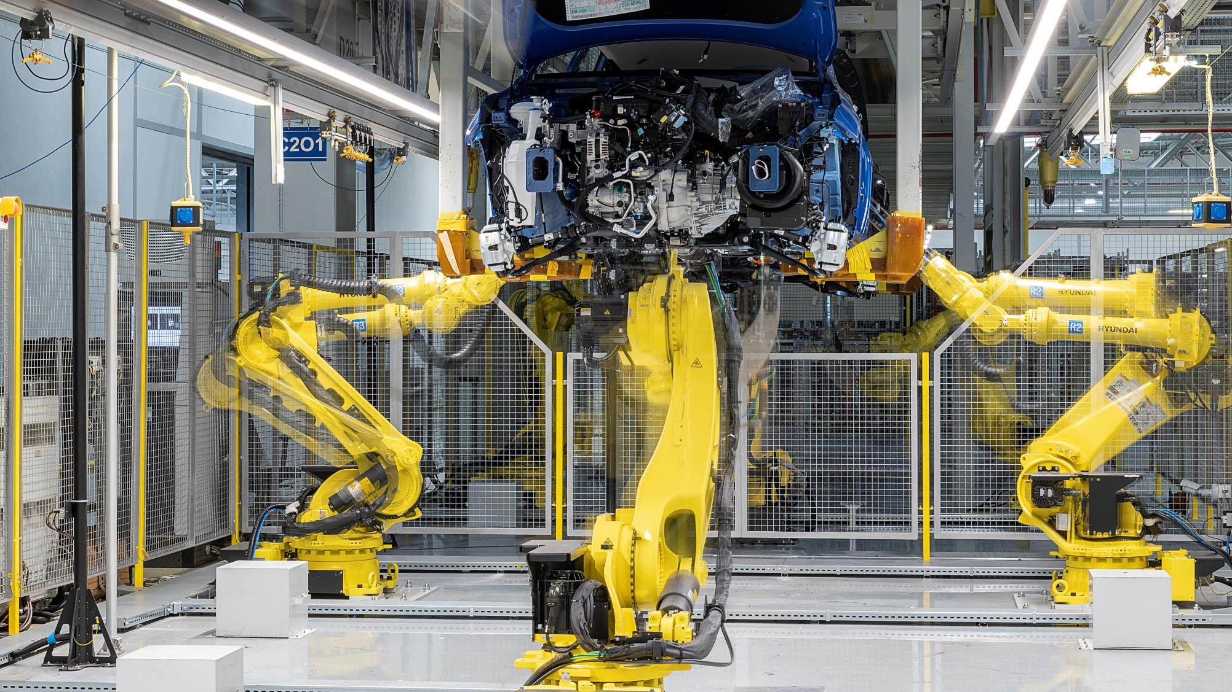
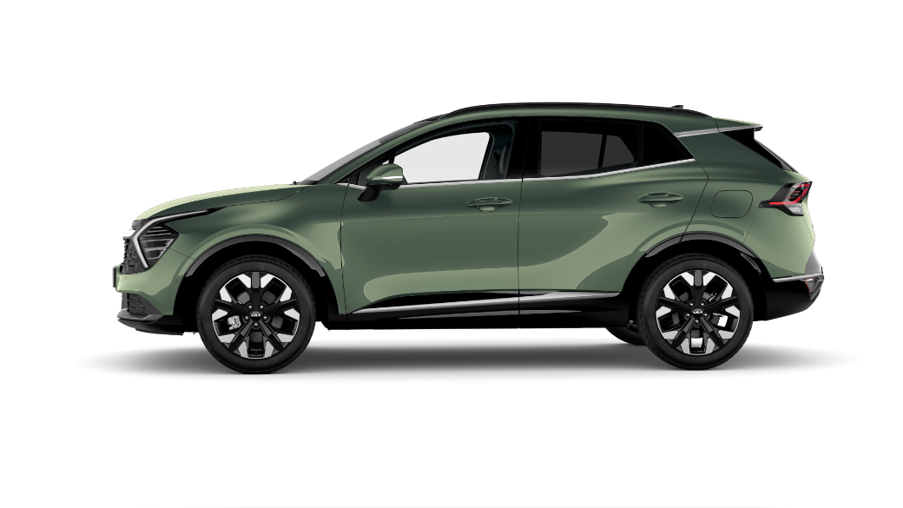


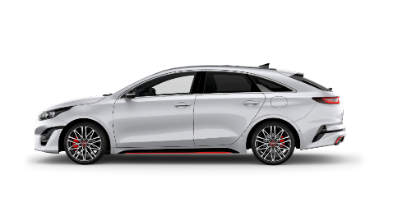
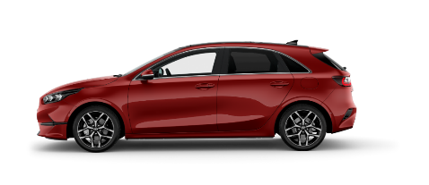
Výroba V 2022
Sportage, XCeed, Ceed Sportswagon, Ceed, ProCeed
57%
Sportage
43%
XCeed
Ceed Sportswagon
Ceed
ProCeed
40%
30%
20%
10%

Slide 4








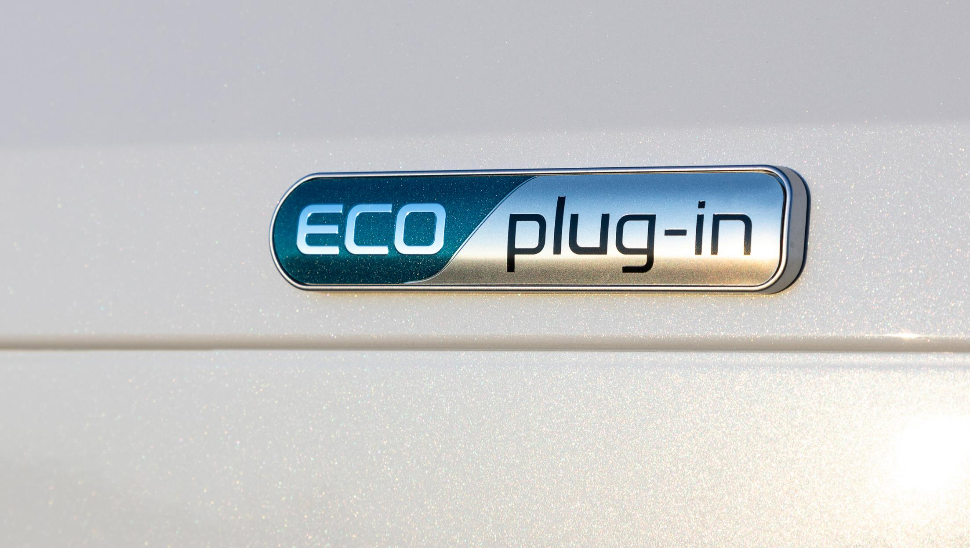



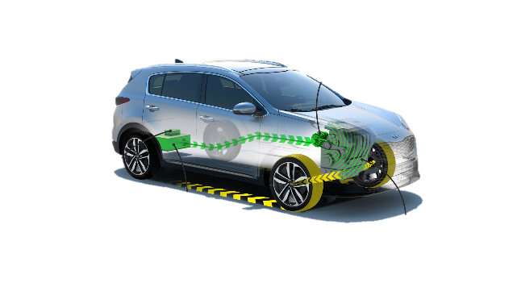

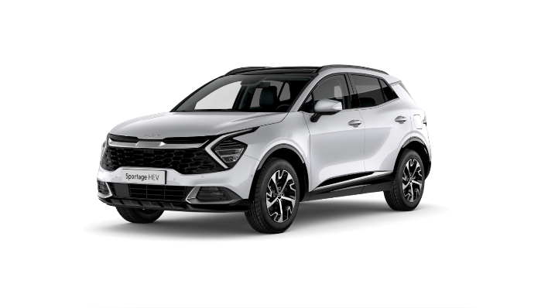

Elektrifikácia V Kia Slovakia
MHEV, HEV, PHEV 30% HEV+PHEV / 2022
MHEV PHEV PHEV HEV PHEV Sportage Ceed SW XCeed Sportage Sportage
2018 2019 2020 2021 2022

Slide 5

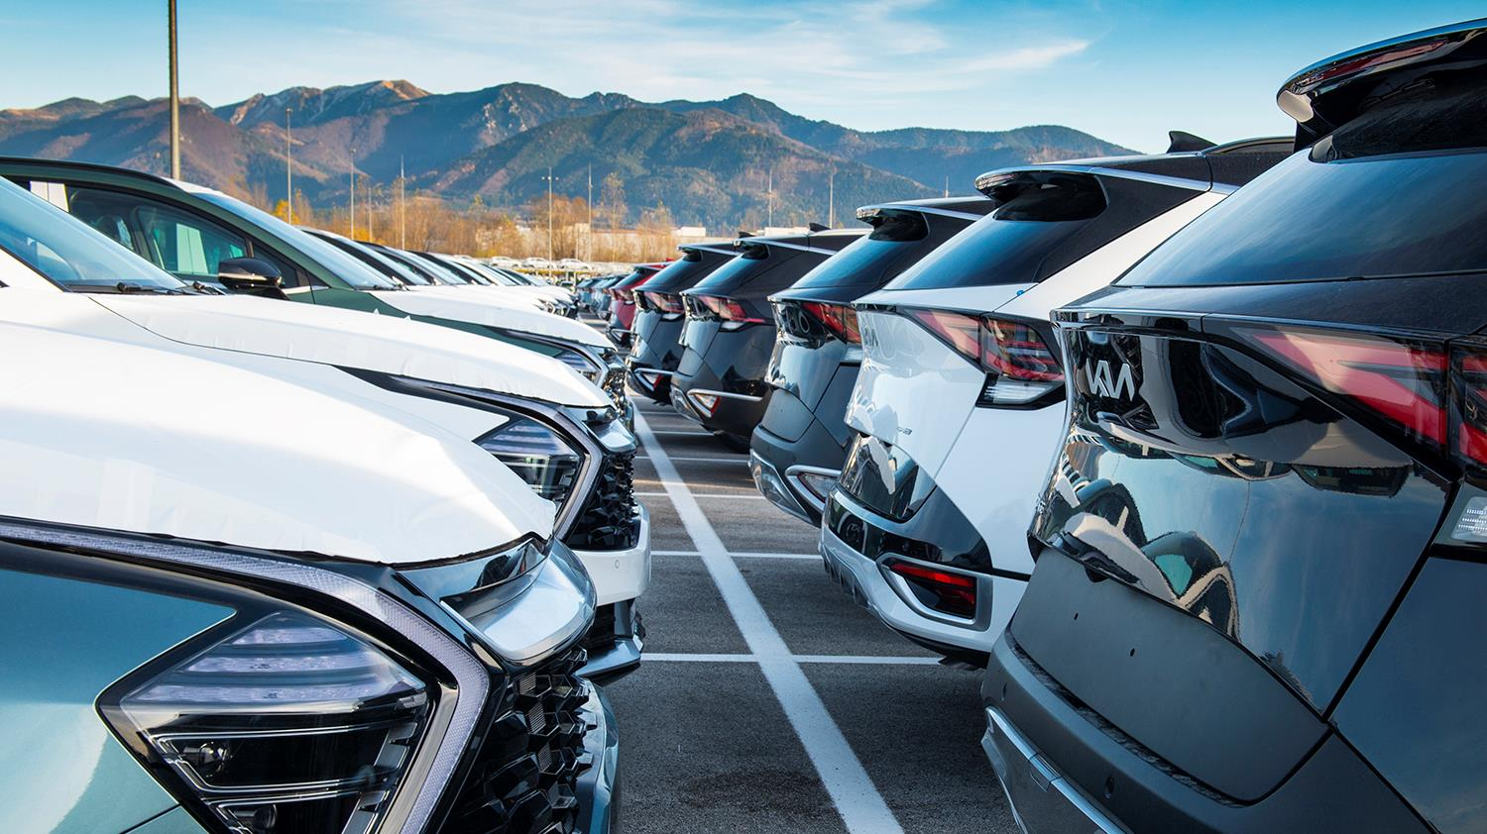
Obsah prezentácie
Analýza rizík na pracoviskách – bežné riziká
Riziká pri nebezpečnej práci – neštandardné riziká
Riadenie rizika – kultúra bezpečnosti
Spolupráca zamestnávateľov

Slide 6

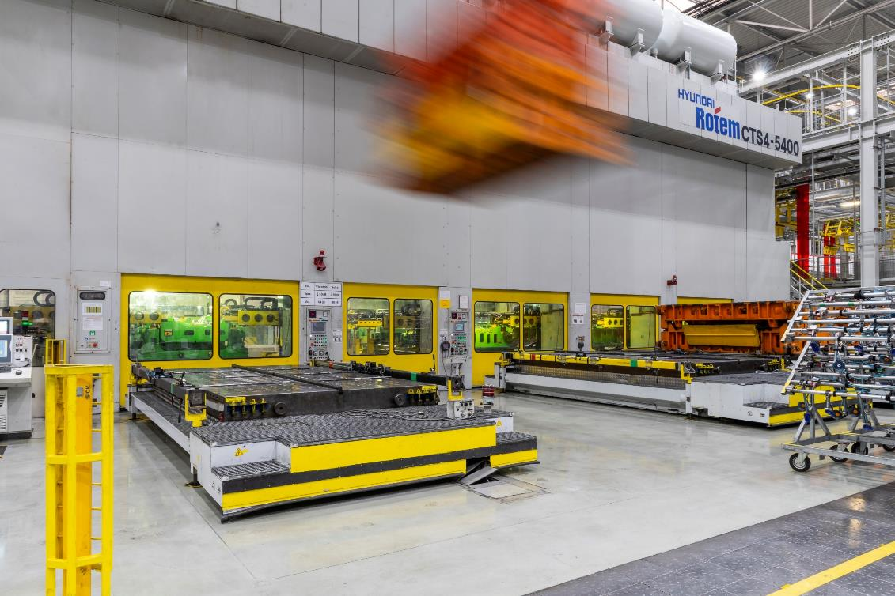


Náš cieľ
Zapojenie zamestnancov pri tvorbe registra rizík „zdola nahor“
Uvedomenie si rizika pred prácou:
Čo sa mi môže stať?
Ako sa viem chrániť?

Slide 7
1. Analýza rizík na pracoviskách – bežné riziká
1. Vzájomná spolupráca – ZZPB + BT + Supervízor + operátori
2. Dotazník pre operátorov zameraný na odhaľovanie potenciálnych rizík
3. Implementácia posúdenia rizík technických zariadení (strojná bezpečnosť)
4. Návrhy z komisií BOZP
- Periodicita 1x za 2 roky príp. prehodnotenie pri vzniku incidentu alebo pri zmene technológie
Používaná metóda:
- bodová (subjektívna) metóda
R = P x D
Dôsledok   Pravdepodobnosť | 1 Zanedbateľný | 2 | 3 | 4 | 5 Významný
1 – veľmi nízka | 1 | 4 | 6 | 12 | 20
2 | 2 | 7 | 9 | 13 | 22
3 | 3 | 10 | 15 | 17 | 23
4 | 5 | 11 | 16 | 19 | 24
5 – veľmi vysoká | 8 | 14 | 18 | 21 | 25

Slide 8
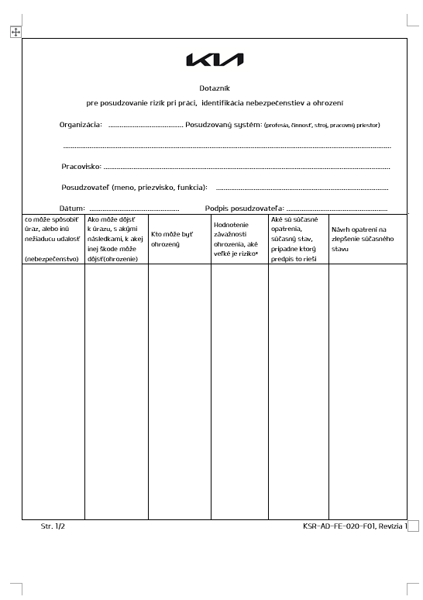
Analýza rizík
Dotazník pre operátorov
- operátori sú priamo zainteresovaní do procesu hodnotenia rizík
Otázky v dotazníku:
1. Čo môže spôsobiť úraz, alebo inú nežiaducu udalosť (nebezpečenstvo)?
2. Ako môže dôjsť k úrazu (ohrozenie)?
3. Kto môže byť ohrozený?
4. Aké veľké je riziko (1-5)?
5. Aké sú súčasné opatrenia?
6. Návrh nových opatrení?

Slide 9
Register rizík
Register rizík – vzor

Slide 10

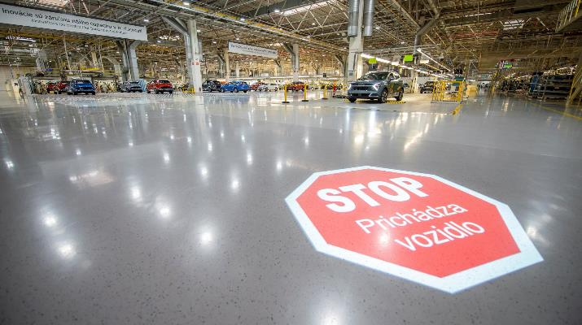
Znižovanie rizika
Eliminácia rizika na pracovisku
Ciele BOZP – každé výrobné oddelenie (2023 – 5 100 000 €)
Riešenie nebezpečných udalostí
Odkaz BOZP
Kia app pre zamestnancov

Slide 11
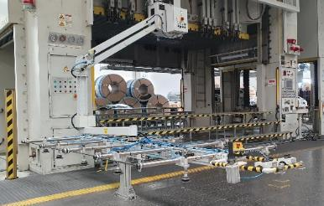
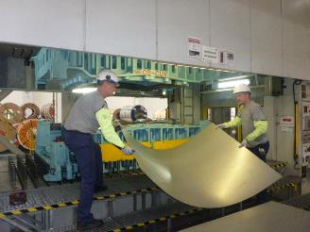
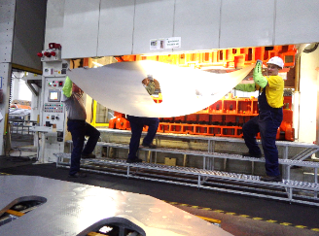
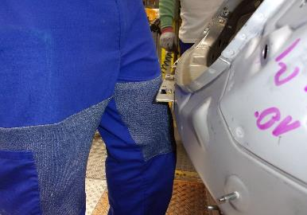
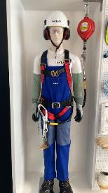
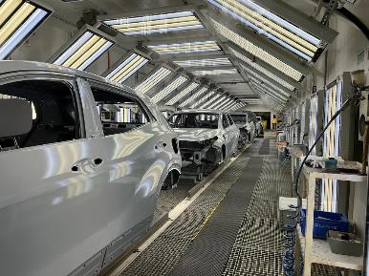
Znižovanie rizika
Manipulátor pre prácu s plechom
Antiporézny povrch na pracovnom odeve
Zníženie teploty o 5°C

Slide 12
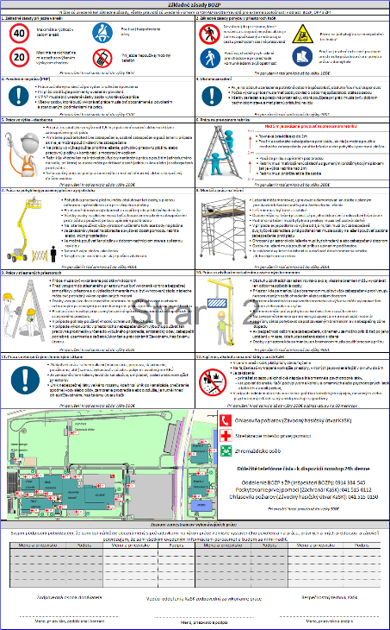
2. Riziká pri nebezpečnej práci – neštandardné riziká
Čo považujeme za nebezpečnú prácu:
práca v stiesnenom priestore,
práca vo výške,
práca so zaveseným bremenom,
práca na VTZ.

Slide 13
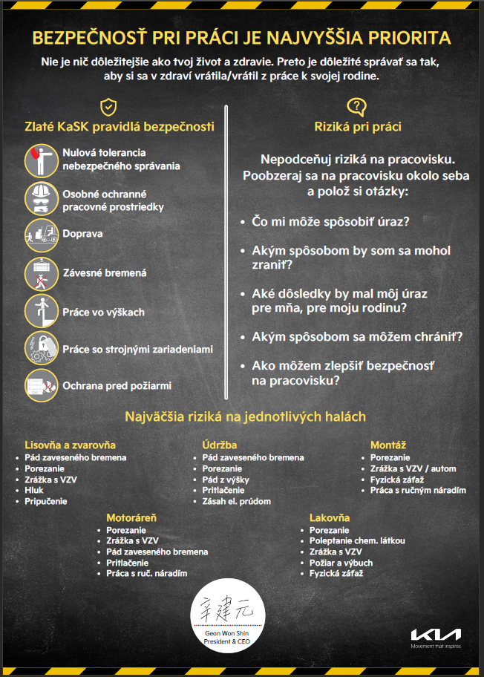
3. Riadenie rizika – kultÚra bezpečnosti
Zlaté pravidlá bezpečnosti
Zameraná na najčastejšie riziká vo výrobných halách.
Bezpečné správanie zamestnancov.
Horizontálne zdieľanie incidentov

Slide 14
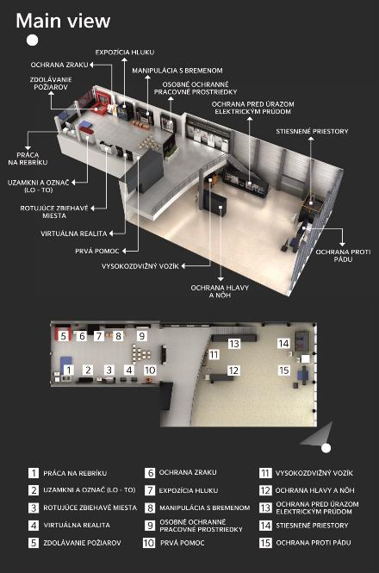
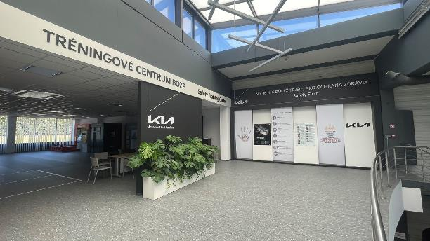
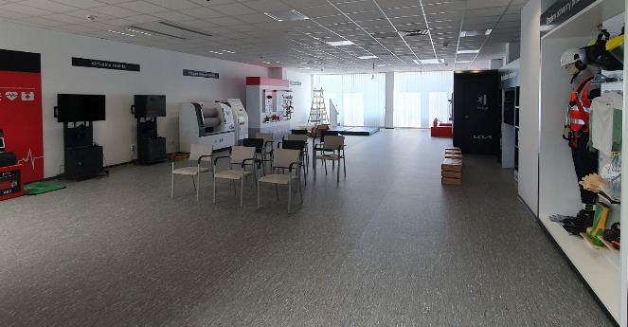
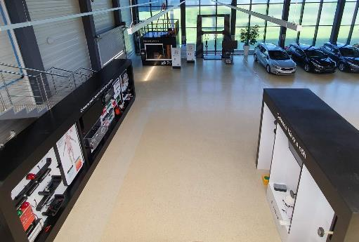
Riadenie rizika
Tréningové centrum BOZP (od roku 2023)
Praktické školenie BOZP
16 zariadení na simuláciu nebezpečenstva a ukážky bezpečného správania
Simulácia – voľného pádu, stiesnené priestory, VR, zbiehavé miesta

Slide 15

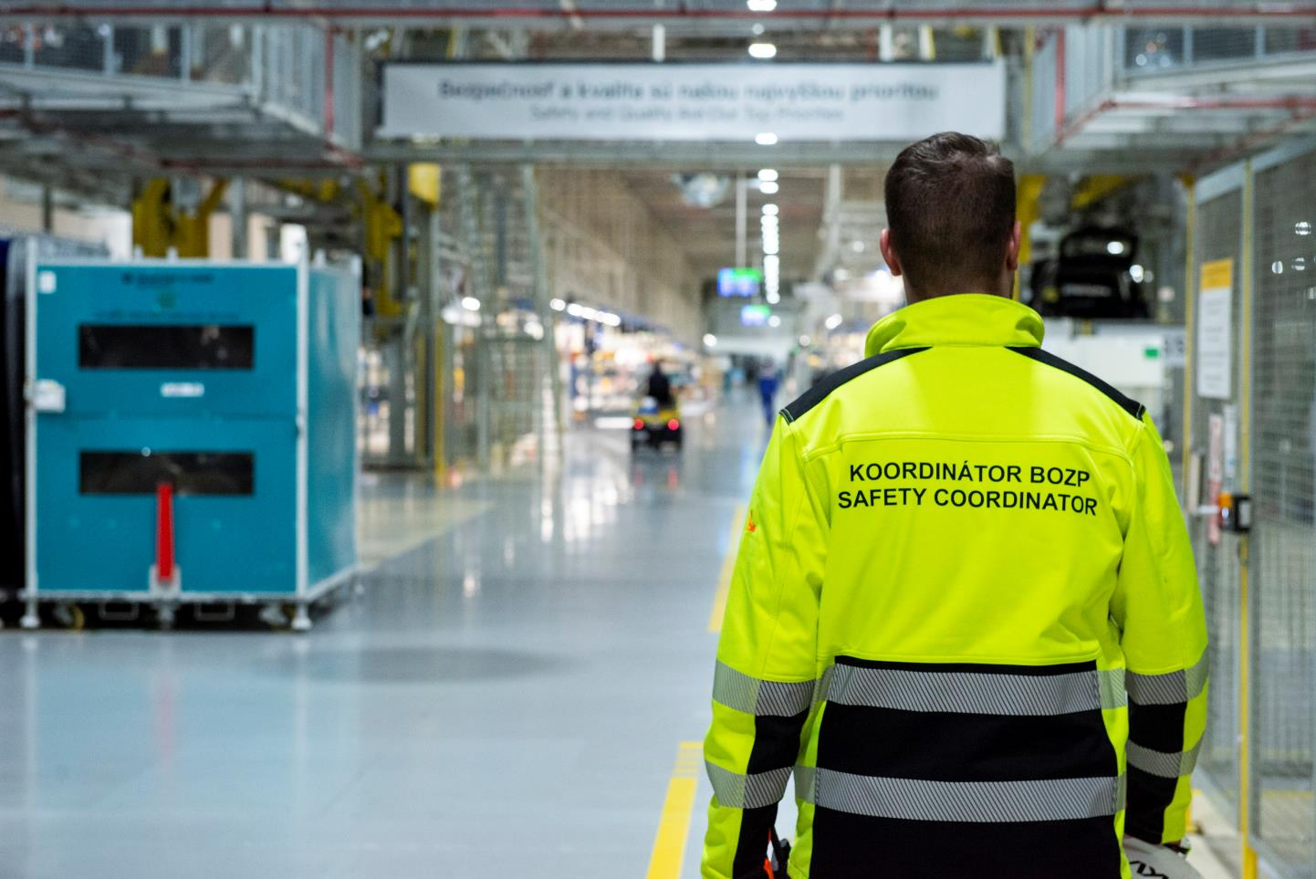
4. Spolupráca zamestnávateľov
Výmena vzájomných rizík cez interný portál
Kia Slovakia:
pravidlá pre externé spoločnosti,
– Register rizík pre dodávateľov (riziká vyplývajúce z činnosti KaSK).
Dodávateľské spoločnosti:
registrácia v internom portáli,
riziká vyplývajúce z činnosti dodávateľa pre KaSK zamestnancov.

Slide 16


Ďakujem vám za pozornosť.
Andrea Hánová
ahanova@kia.sk

